Slide 1








БЮДЖЕТ ДЛЯ ГРАЖДАН
ПРОЕКТ РЕШЕНИЯ
О БЮДЖЕТЕ КИРОВСКОГО МУНИЦИПАЛЬНОГО РАЙОНА ЛЕНИНГРАДСКОЙ ОБЛАСТИ
НА 2025 ГОД И НА ПЛАНОВЫЙ ПЕРИОД 2026-2027 ГОДОВ

Slide 2
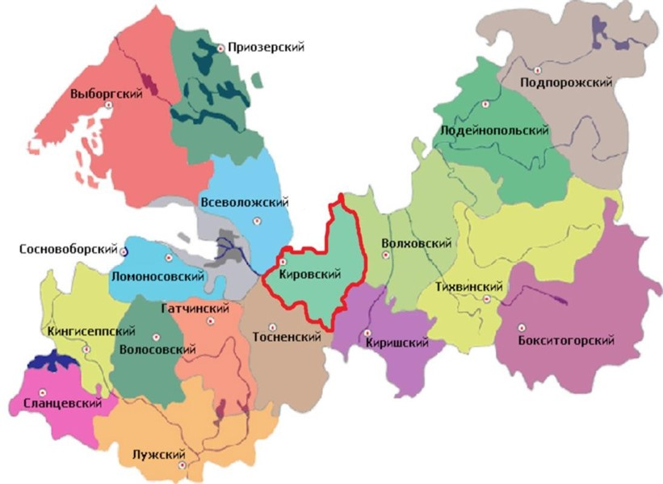
КИРОВСКИЙ МУНИЦИПАЛЬНЫЙ РАЙОН
ЛЕНИНГРАДСКОЙ ОБЛАСТИ
Площадь: 4 228,61 км²
Население: 108 186 чел.
Муниципальных образований: 11
Городских поселений: 8
Сельский поселений: 3
Населенных пунктов: 100

Slide 3
ГЛОССАРИЙ
Бюджет - форма образования и расходования денежных средств, предназначенных для финансового обеспечения задач и функций государства и местного самоуправления.
Бюджет для граждан – информационный ресурс, содержащий основные положения проекта решения о бюджете, в доступной для широкого круга заинтересованных пользователей форме. Составляется с целью ознакомления граждан с основными целями, задачами приоритетными направлениями бюджетной политики муниципального образования.
Доходы бюджета – поступающие в бюджет денежные средства, за исключением средств, являющихся в соответствии с настоящим Кодексом источниками финансирования дефицита бюджета.
Расходы бюджета – выплачиваемые из бюджета денежные средства, за исключением средств, являющихся в соответствии с настоящим Кодексом источниками финансирования дефицита бюджета.
Дефицит бюджета – превышение расходов бюджета над его доходами.
Профицит бюджета – превышение доходов бюджета над его расходами.
Межбюджетные трансферты – средства, предоставляемые одним бюджетом бюджетной системы Российской Федерации другому бюджету бюджетной системы Российской Федерации.
Бюджетные ассигнования – предельные объёмы денежных средств, предусмотренных в соответствующем финансовом году для исполнения бюджетных обязательств.

Slide 4






Основные параметры районного и консолидированного бюджетов

Slide 5
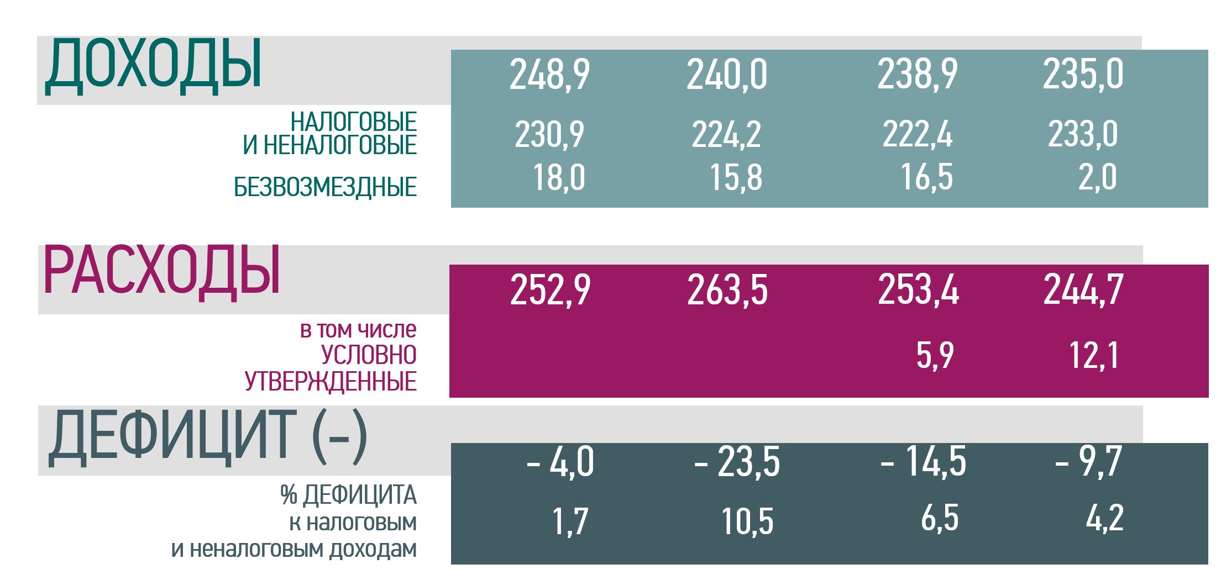
ПРОЕКТ РАЙОННОГО БЮДЖЕТА НА 2025-2027 ГОДЫ
ТЫС
РУБ.
2024 ГОД 2025 ГОД
2026 ГОД
2027 ГОД
оценка
проект
проект
проект
5 083 153,5
4 820 243,3
4 828 838,8
4 883 950,4
1 551 634,5
1 634 694,4
1 711 670,0
1 789 432,6
3 531 519,0
3 185 548,9
3 117 168,8
3 094 517,8
5 079 242,6
4 902 302,5
4 728 838,8
4 703 950,4
100 000,0
180 000,0
3 910,9
82 059,2
0
0
0,26
5,04

Slide 6
ПРОГНОЗ КОНСОЛИДИРОВАННОГО БЮДЖЕТА НА 2025-2027 ГОДЫ
ТЫС
РУБ.
2024 ГОД 2025 ГОД
2026 ГОД
2027 ГОД
оценка
проект
проект
проект
7 007 786,7
6 298 017,3
5 959 208,1
5 994 066,8
2 727 364,2
2 490 834,7
2 746 549,2
2 821 314,1
4 280 422,5
3 807 182,6
3 212 658,9
3 172 752,7
7 340 460,7
6 394 632,6
5 959 208,1
5 994 066,8
332 674,0
96 615,3
0
0
12,2
3,88

Slide 7
Доходы районного бюджета

Slide 8
ОБЪЕМ ДОХОДОВ РАЙОННОГО БЮДЖЕТА
 | Оценка 2024 года | Прогноз поступлений
 |  | 2025 год | 2026 год | 2027 год
Всего доходов | 5 083 153,5 | 4 820 243,3 | 4 828 838,8 | 4 883 950,4
Доходы налоговые и неналоговые | 1 551 634,5 | 1 634 694,4 | 1 711 670,0 | 1 789 432,6
Налоговые доходы | 1 332 796,3 | 1 441 499,4 | 1 515 499,3 | 1 594 062,4
Налог на доходы физических лиц | 581 715,7 | 633 092,8 | 680 199,8 | 730 839,8
Акцизы по подакцизным товарам (продукции), производимым на территории РФ | 2 834,0 | 2 778,1 | 2 927,0 | 3 044,1
Налоги на совокупный доход | 728 461,1 | 789 202,5 | 815,914,5 | 843 688,5
Государственная пошлина | 19 805,0 | 16 426,0 | 16 458,0 | 16 490,0
Задолженность по отмененным налогам | - 19,5 | 0,0 | 0,0 | 0,0
Неналоговые доходы | 218 838,2 | 193 195,0 | 196 170,7 | 195 370,2
Доходы от использования имущества, находящегося в государственной и муниципальной собственности | 87 102,3 | 84 995,2 | 85 895,2 | 85 895,2
Плата за негативное воздействие на окружающую среду | 3 293,5 | 1 942,0 | 2 176,2 | 2 377,6
Доходы от оказания платных услуг и компенсации затрат государства | 26 692,8 | 26 186,0 | 26 412,5 | 26 535,6
Доходы от продажи материальных и нематериальных активов | 90 197,1 | 78 706,8 | 80 321,8 | 79 196,8

Slide 9
ОБЪЕМ ДОХОДОВ РАЙОННОГО БЮДЖЕТА
 | Оценка 2024 года | Прогноз поступлений
 |  | 2025 год | 2026 год | 2027 год
Штрафы, санкции, возмещение ущерба | 11 557,7 | 1 365,0 | 1 365,0 | 1 365,0
Прочие неналоговые доходы | -5,2 | 0,0 | 0,0 | 0,0
Безвозмездные поступления | 3 531 519,0 | 3 185 548,9 | 3 117 168,8 | 3 094 517,8
Дотации | 597 129,9 | 656 842,9 | 578 021,8 | 635 823,9
Субсидии | 509 331,6 | 0,0 | 0,0 | 0,0
Субвенции | 2 421 896,8 | 2 527 866,6 | 2 538 307,6 | 2 457 854,5
Иные межбюджетные трансферты | 16 372,8 | 839,4 | 839,4 | 839,4
Доходы от возврата остатков прошлых лет | 2 268,3 | 0,0 | 0,0 | 0,0
Возврат остатков прошлых лет | -15 680,4 | 0,0 | 0,0 | 0,0

Slide 10
СТРУКТУРА ПОСТУПЛЕНИЯ
НАЛОГОВЫХ И НЕНАЛОГОВЫХ ДОХОДОВ В 2024 ГОДУ
Госпошлины
тыс. руб.
19 805,0
(1,3%)
Налог на доходы физических лиц
Налоги на совокупный доход
1 551 634,5
(100%)
581 715,7
(37,5%)
728 461,1
(46,9%)
Акцизы
2 834,0
(0,2%)
Неналоговые доходы
218 838,2
(14,1%)

Slide 11
СТРУКТУРА ПОСТУПЛЕНИЯ
НАЛОГОВЫХ И НЕНАЛОГОВЫХ ДОХОДОВ В 2025 ГОДУ
Госпошлины
тыс. руб.
16 426,0
83%
Налог на доходы физических лиц
Налоги на совокупный доход
1 634 694,4
▴ 105%
633 092,8
▴103%
789 202,5
▴ 108%
Акцизы
2 778,1
98%
Неналоговые доходы
193 195,0
88%

Slide 12
БЕЗВОЗМЕЗДНЫЕ ПОСТУПЛЕНИЯ
В 2024 ГОДУ
Прочие
тыс. руб.
3 160,7
(0,1%)
Дотации
597 129,9
(16,9%)
3 531 519,0
(100%)
Субвенции
2 421 896,8
(68,6%)

Slide 13
БЕЗВОЗМЕЗДНЫЕ ПОСТУПЛЕНИЯ
В 2025 ГОДУ
ИМТ
тыс. руб.
839,4
99%
Дотации
656 842,9
▴ 110%
3 185 548,9
90%
Субвенции
2 527 866,6
▴ 104%

Slide 14
Расходы районного бюджета

Slide 15
РАСХОДЫ РАЙОННОГО БЮДЖЕТА ПО РАЗДЕЛАМ И ПОДРАЗДЕЛАМ
 | Ожидаемое исполнение 2024 года | Проект 2025 год | Проект 2026 год | Проект 2027 год
ВСЕГО | 5 079 242,6 | 4 902 302,5 | 4 728 838,8 | 4 703 950,4
ОБЩЕГОСУДАРСТВЕННЫЕ ВОПРОСЫ | 435 448,4 | 610 647,3 | 540 981,2 | 621 134,7
Функционирование высшего должностного лица субъекта Российской Федерации и муниципального образования | 4 340,2 | 5 045,8 | 5 045,8 | 5 045,8
Функционирование законодательных (представительных) органов государственной власти и представительных органов муниципальных образований | 11 682,1 | 13 631,5 | 13 641,5 | 13 651,5
Функционирование Правительства Российской Федерации, высших исполнительных органов государственной власти субъектов Российской Федерации, местных администраций | 136 348,2 | 152 050,2 | 151 759,9 | 151 759,9
Судебная система | 46,8 | 48,7 | 216,9 | 0,0
Обеспечение деятельности финансовых, налоговых и таможенных органов и органов финансового (финансово-бюджетного) надзора | 45 062,4 | 46 118,9 | 45 961,1 | 45 962,5
Резервные фонды | 0,0 | 81 873,2 | 81 157,2 | 166 144,3
Другие общегосударственные вопросы | 237 968,7 | 311 879,0 | 243 198,8 | 238 570,7
НАЦИОНАЛЬНАЯ БЕЗОПАСНОСТЬ И ПРАВООХРАНИТЕЛЬНАЯ ДЕЯТЕЛЬНОСТЬ | 11 746,6 | 1 679,9 | 1 029,9 | 1 029,9
Гражданская оборона | 9 192,3 | 650,0 | 0,0 | 0,0
Защита населения и территории от чрезвычайных ситуаций природного и техногенного характера, пожарная безопасность | 2 554,3 | 1 029,9 | 1 029,9 | 1 029,9

Slide 16
РАСХОДЫ РАЙОННОГО БЮДЖЕТА ПО РАЗДЕЛАМ И ПОДРАЗДЕЛАМ
 | Ожидаемое исполнение 2024 года | Проект 2025 год | Проект 2026 год | Проект 2027 год
НАЦИОНАЛЬНАЯ ЭКОНОМИКА | 164 981,2 | 126 775,9 | 156 311,2 | 158 677,4
Сельское хозяйство и рыболовство | 10 862,4 | 10 914,5 | 10 496,5 | 10 496,5
Транспорт | 75 736,4 | 99 416,0 | 129 946,4 | 132 264,1
Дорожное хозяйство (дорожные фонды) | 56 411,1 | 11 944,9 | 11 944,9 | 12 075,2
Другие вопросы в области национальной экономики | 21 971,3 | 4 500,5 | 3 923,4 | 3 841,6
ЖИЛИЩНО-КОММУНАЛЬНОЕ ХОЗЯЙСТВО | 92 528,1 | 940,9 | 940,9 | 940,9
Жилищное хозяйство | 9 368,2 | 940,9 | 940,9 | 940,9
Коммунальное хозяйство | 922,5
Благоустройство | 82 237,4
ОХРАНА ОКРУЖАЮЩЕЙ СРЕДЫ | 906,7 | 758,5 | 760,5 | 758,5
Другие вопросы в области охраны окружающей среды | 906,7 | 758,5 | 760,5 | 758,5

Slide 17
РАСХОДЫ РАЙОННОГО БЮДЖЕТА ПО РАЗДЕЛАМ И ПОДРАЗДЕЛАМ
 | Ожидаемое исполнение 2024 года | Проект 2025 год | Проект 2026 год | Проект 2027 год
ОБРАЗОВАНИЕ | 3 561 122,3 | 3 352 886,5 | 3 254 958,0 | 3 197 499,2
Дошкольное образование | 1 386 772,4 | 1 495 009,7 | 1 450 183,0 | 1 442 546,3
Общее образование | 1 774 471,9 | 1 386 377,0 | 1 356 168,0 | 1 306 435,3
Дополнительное образование детей | 341 18,3 | 410 699,7 | 387 803,3 | 387 762,8
Профессиональная подготовка, переподготовка и повышение квалификации | 405,6 | 446,5 | 401,2 | 401,2
Молодежная политика и оздоровление детей | 18 206,6 | 14 121,9 | 14 121,9 | 14 121,9
Другие вопросы в области образования | 40 079,5 | 46 231,7 | 46 280,6 | 46 231,7
КУЛЬТУРА, КИНЕМАТОГРАФИЯ | 68 700,2 | 62 442,2 | 56 179,6 | 56 190,7
Культура | 54 659,1 | 47 424,3 | 42 327,5 | 42 338,6
Другие вопросы в области культуры, кинематографии | 14 041,1 | 15 017,9 | 13 852,1 | 13 852,1
СОЦИАЛЬНАЯ ПОЛИТИКА | 239 871,4 | 243 250,1 | 275 546,6 | 236 783,5
Пенсионное обеспечение | 24 786,0 | 28 966,4 | 28 966,4 | 28 966,4
Социальное обеспечение населения | 129 269,1 | 125 239,2 | 121 164,8 | 97 351,6
Охрана семьи и детства | 85 816,3 | 89 044,5 | 125 415,4 | 110 465,5

Slide 18
РАСХОДЫ РАЙОННОГО БЮДЖЕТА ПО РАЗДЕЛАМ И ПОДРАЗДЕЛАМ
 | Ожидаемое исполнение 2024 года | Проект 2025 год | Проект 2026 год | Проект 2027 год
ФИЗИЧЕСКАЯ КУЛЬТУРА И СПОРТ | 256 237,8 | 194 272,4 | 167 694,0 | 167 686,4
Физическая культура | 142 542,6 | 167 808,7 | 157 876,5 | 157 876,5
Массовый спорт | 98 315,5 | 16 653,8 | 0,0 | 0,0
Спорт высших достижений | 691,1 | 74,1 | 81,7 | 74,1
Другие вопросы в области физической культуры и спорта | 14 688,6 | 9 735,8 | 9 735,8 | 9 735,8
СРЕДСТВА МАССОВОЙ ИНФОРМАЦИИ | 6 269,6 | 6 134,6 | 6 134,6 | 6 134,6
Периодическая печать и издательства | 6 269,6 | 6 134,6 | 6 134,6 | 6 134,6
ОБСЛУЖИВАНИЕ ГОСУДАРСТВЕННОГО И МУНИЦИПАЛЬНОГО ДОЛГА | 15,0 | 25,0 | 0,0 | 0,0
Обслуживание государственного внутреннего и муниципального долга | 15,0 | 25,0 | 0,0 | 0,0
МЕЖБЮДЖЕТНЫЕ ТРАНСФЕРТЫ ОБЩЕГО ХАРАКТЕРА БЮДЖЕТАМ СУБЪЕКТОВ РОССИЙСКОЙ ФЕДЕРАЦИИ И МУНИЦИПАЛЬНЫХ ОБРАЗОВАНИЙ | 241 415,3 | 302 489,2 | 268 302,3 | 257 114,6
Дотации на выравнивание бюджетной обеспеченности субъектов Российской Федерации и муниципальных образований | 183 799,5 | 200 857,1 | 167 670,2 | 156 982,5
Дотации на выравнивание бюджетной обеспеченности субъектов Российской Федерации и муниципальных образований | 57 615,8 | 101 632,1 | 100 632,1 | 100 132,1

Slide 19
СТРУКТУРА РАСХОДОВ В РАМКАХ МУНИЦИПАЛЬНЫХ ПРОГРАММ
2025 год
Всего проектов:
90,8%
Процессная часть
22
4 303 881,7
Проектная часть
9,2%

Slide 20
РАСХОДЫ РАЙОННОГО БЮДЖЕТА В РАЗРЕЗЕ
МУНИЦИПАЛЬНЫХ ПРОГРАММ
В 2025 ГОДУ
тыс. руб.
Образование
3 263 820,8
5,4%
Культура
299 438,1
4,4%
Финансы
288 014,2
Комплексное развитие
185 010,7
100%
119 748,8
7,4%
Расходы по МП:
Спорт
Дороги
111 360,9
Сельское хозяйство
24 844,5
23,2%
4 303 881,7
Удельный вес МП в расходах: 87,8%
Энергоэффективность
3 789,2
100%
Реклама
3 345,6
Проектная
Бизнес
2 829
Процессная
Безопасность
1 679,9
38,7%

Slide 21
ФИНАНСОВОЕ ОБЕСПЕЧЕНИЕ
СФЕРЫ ОБРАЗОВАНИЯ В 2025 ГОДУ
Дополнительное образование
тыс. руб.
471 499,8
14,0%
48,4%
Всего
Дошкольное образование
3 352 886,5
1 495 009,7
44,6%
Общее образование
1 386 377,0
41,4%

Slide 22

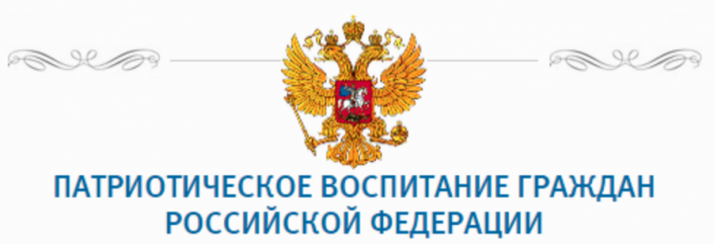
ФИНАНСИРОВАНИЕ НАЦИОНАЛЬНЫХ
ПРОЕКТОВ В 2025 ГОДУ
тыс. руб.
Всего
35 526,2
ФП “Патриотическое воспитание граждан РФ” Мероприятие реализовано в 12 образовательных учреждениях
3
ФБ
34 064,9
ОБ
1 461,3
МБ
0

Slide 23
Адресная инвестиционная программа

Slide 24
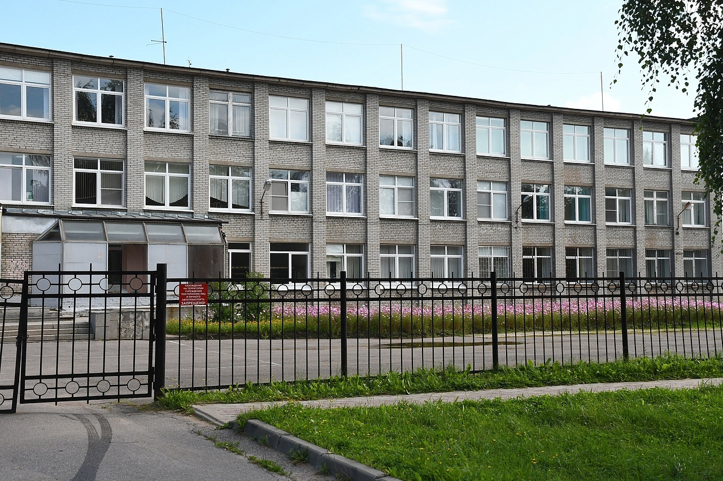
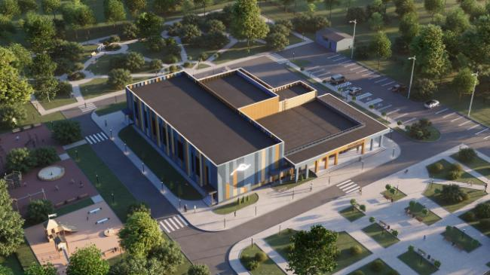
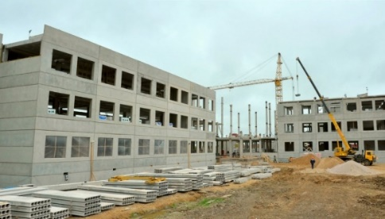
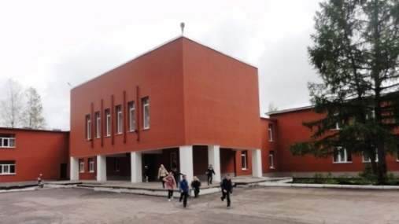
25
АДРЕСНАЯ ИНВЕСТИЦИОННАЯ ПРОГРАММА
Строительство бассейна
Лицей город Отрадное
Всего
64 069,0
32 050,6
24 000,0
Строительство школы
Выкуп школы МГА
6 713,4
1 305,0

Slide 25
КАПИТАЛЬНЫЙ И ТЕКУЩИЙ РЕМОНТ
ОБЪЕКТОВ В 2025 ГОДУ
Спорт
Культура
16 653,8
11 535,3
тыс. руб.
Прочее
58 833,2
48,4%
Всего
279 353,5
Дороги
Образование
3 590,3
181 740,9

Slide 26
ФИНАНСОВАЯ ПОДДЕРЖКА
МЕСТНЫХ БЮДЖЕТОВ В 2025 ГОДУ
48-ОЗ
14 500,0
тыс. руб.
Кредиты
30 000,0
Всего МБТ:
309 958,1
Дороги
7 468,9
Расходов района: 6,4%
Финансовая поддержка
13 000,0
Дотации на сбалансированность
74 132,1

Slide 27
Официальный сайт Кировского муниципального района Ленинградской области – https://kirovsk-reg.ru/
Комитет финансов Кировского муниципального района Ленинградской области – https://kirovsk-reg.ru/komfin
Сайт «Открытый бюджет» Ленинградской области – budget.lenobl.ru
Сайт комитета государственного финансового контроля Ленинградской области – gfc.lenobl.ru
Сайт контрольно-счетной палаты Ленинградской области – www.ksplo.ru
Сайт Министерства финансов Российской Федерации – minfin.ru
По всем интересующим Вас вопросам, а так же вопросам взаимодействия в сфере открытости и прозрачности бюджетных данных,
для отзывов и предложений Вы можете обратиться в Комитет финансов Кировского муниципального района Ленинградской
области по телефону
(813 62) 21-417
Комитет финансов Кировского муниципального района Ленинградской области
Адрес: 187342, Ленинградская область, г. Кировск, ул. Новая, д. 1
Телефон: (813 62) 21-417
Е-mail: komfin@kirovsk-reg.ru

Slide 28
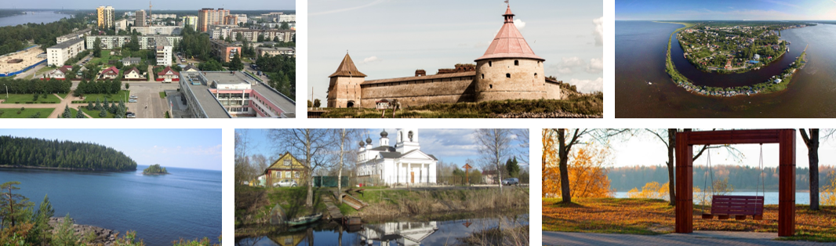
СПАСИБО
ЗА ВНИМАНИЕ

